Slide 1


Slide 2
CONCLUSION
OUR TEAM
The idea of our team
Technologies used
Stages of development

Slide 3
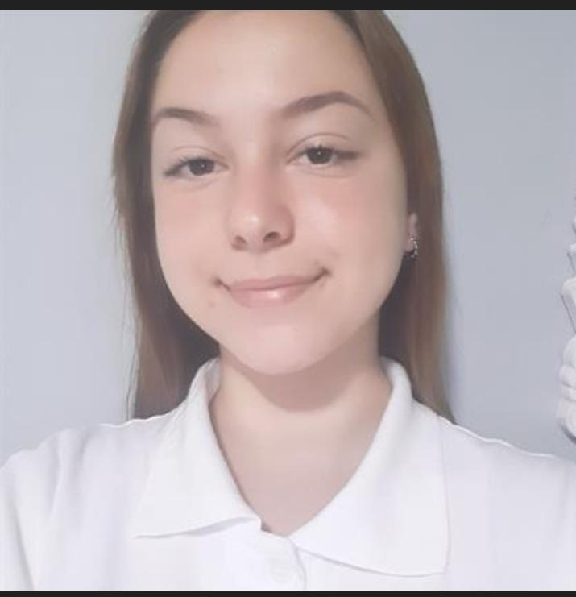
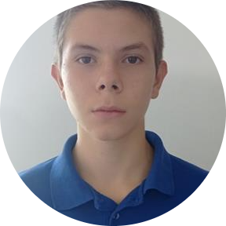
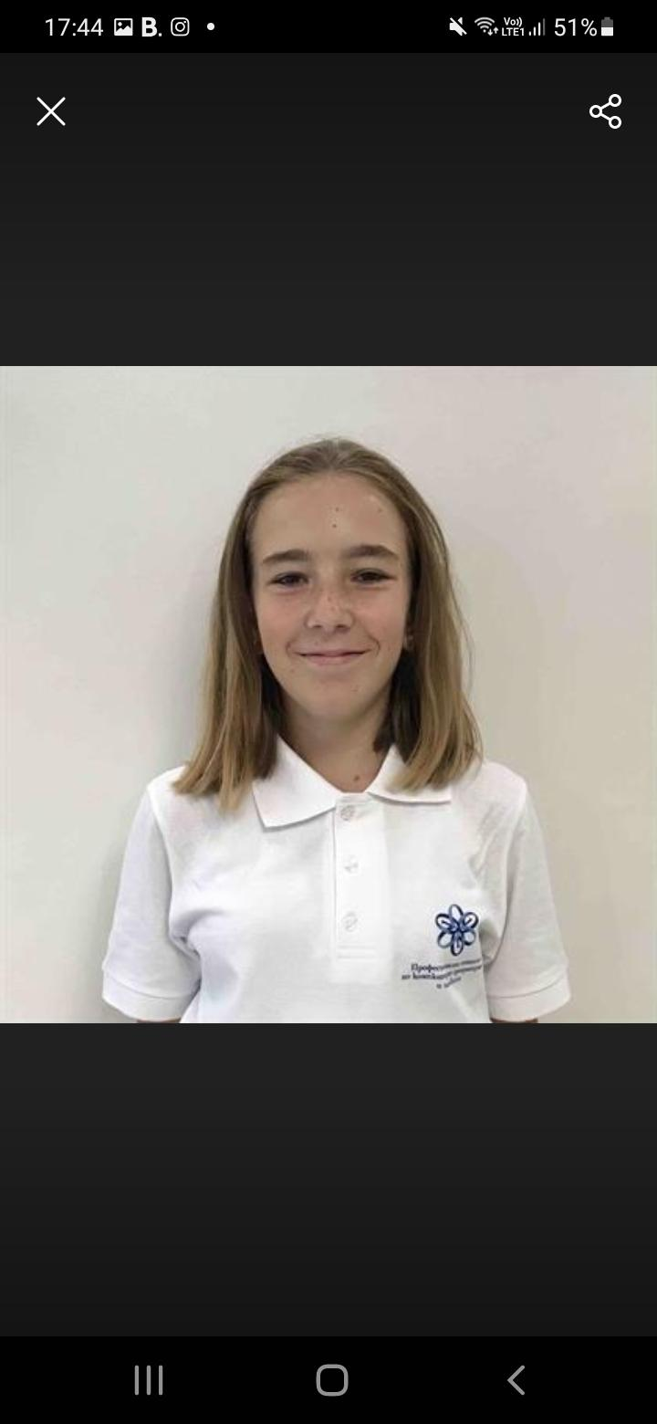
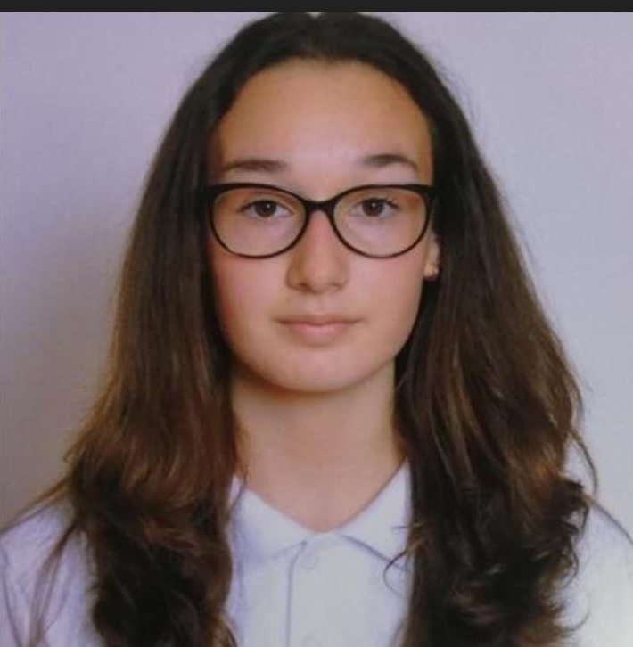
OUR TEAM
Димитър Георгиев –
Scrum Trainer- Jasmina Valkova 9А
Quality engineer-Dimitar Georgiev 9В
Frontend Developer –Bilyana Badalova9Б
Backеnd Developer –Viktoria Kupenova
9 Г

Slide 4
The idea of our team
Идеята за нашият проект е да забавлява и едновременно с това да кара хората да развиват мисленето си.
Идеята за нашият проект е да забавлява и едновременно с това да кара хората да развиват мисленето си.
The idea of our project is to entertain and at the same time make people develop their thinking.

Slide 5
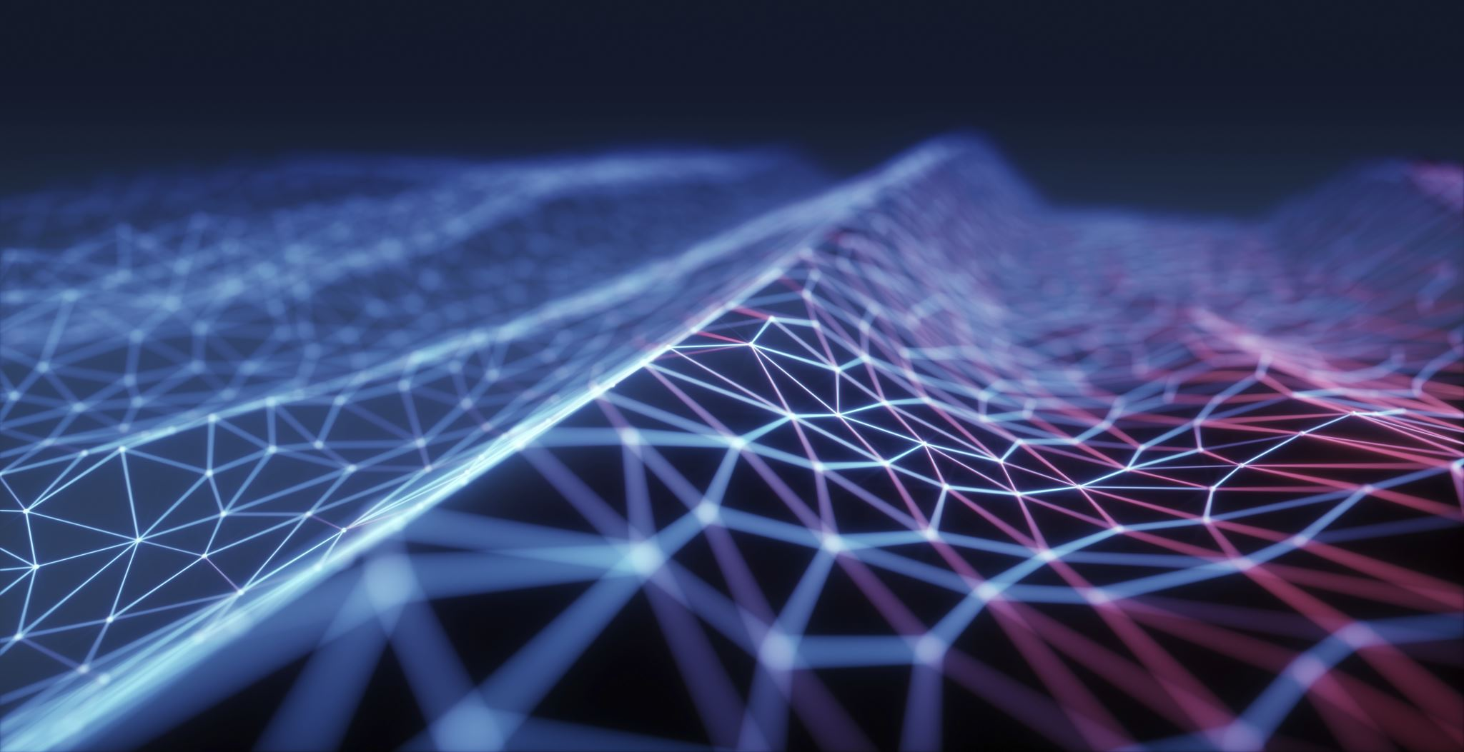
Stages of development
Specifying the main purpose of the project;
Dividing the project into major parts;
Creating the idea of the game;
Search information;
Create reposytory;
Code work;
Code checks;

Slide 6






Technologies used

Slide 7
Tnank you for your attention

